Slide 1

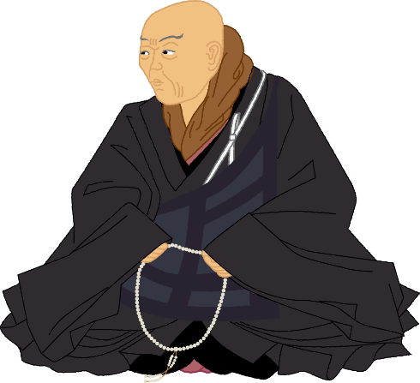
初めて学ぶ
「親鸞聖人の
ご生涯」講座
第 １ 回
“生死出づべき道”を求めて
－比叡山時代の親鸞聖人－
●年●月●日（●） ●●●●

Slide 2

本日の内容
１.親鸞聖人の時代
２.親鸞聖人の出自
３.親鸞聖人の出家
４.比叡山という場所
５.比叡山時代の親鸞聖人
６.比叡山での求道の意義

Slide 3
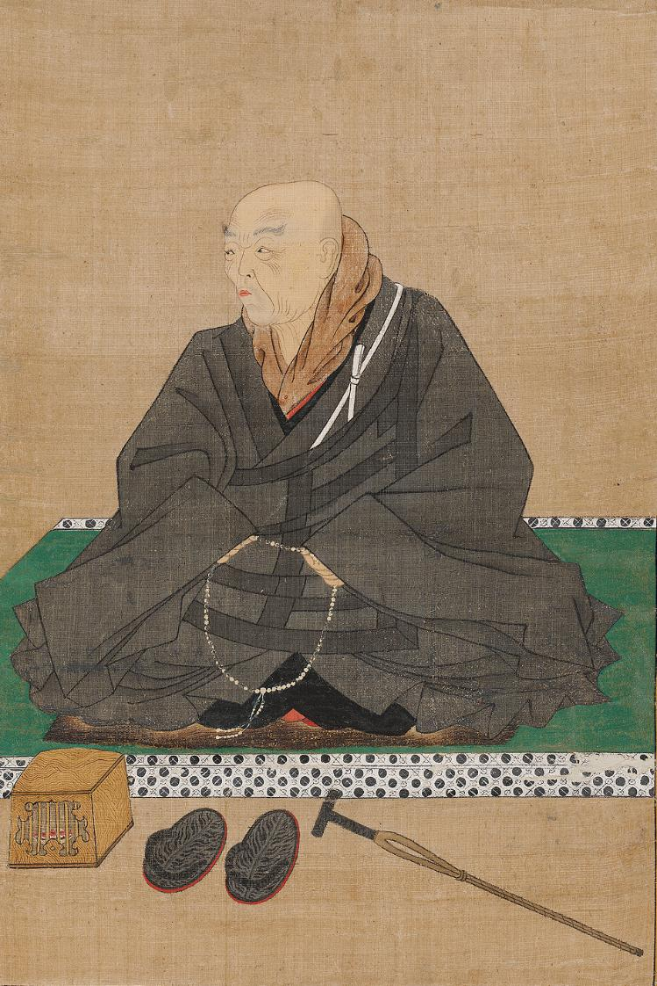
【ご誕生】
承安三年四月一日
（一一七三年 五月二十一日)
【ご往生】
弘長二年十一月二十八日
（一二六三年 一月十六日）
親鸞聖人
本願寺蔵「安城御影」
Notes:
【ご往生の年について】
弘長2年11月28日は、
旧暦（太陰暦）では、1262年11月28日
新暦（太陽暦）では、1263年1月16日
となる。このうち、真宗大谷派（お東）は旧暦を、本願寺派（お西）は新暦を採用しており、その時期に合わせて御正忌報恩講が勤修されている。

Slide 4
親鸞聖人のご生涯の概要
①比叡山時代（９歳～２９歳）
②吉水時代 （２９歳～３５歳）
③越後時代 （３５歳～４２歳）
④関東時代 （４２歳～６２歳頃）
⑤京都時代 （６２歳頃～９０歳）

Slide 5
１. 親鸞聖人の時代

Slide 6
親鸞聖人が生きられた時代
元寇
源平の争乱期
鎌倉時代
平安時代
１３３３年 鎌倉幕府滅亡
１２８１年 弘安の役
１２７４年 文永の役
１２３５年 藤原定家『小倉百人一
首』成る
１２３２年 「御成敗式目」制定
１２２１年 承久の乱
１２１２年 鴨長明『方丈記』を著す
１１９２年 源頼朝、征夷大将軍就任
１１８９年 源頼朝、奥州平定
１１６７年 平清盛、太政大臣就任
１２６３年
親鸞聖人ご往生
１１７３年
親鸞聖人ご誕生

Slide 7
1155 久寿二年 飢饉
保元の乱 戦災
1159 平治の乱 戦災
1161 応保元年 （永暦二年） 疱瘡
1163 長寛元年 （応保三年） 疱瘡・天災
1165 永万元年 （長寛三年） 疱瘡・天災
1166 仁安元年 （永万二年） 大火
仁安三年 大火
1171 承安元年 （嘉応三年） 天災
1175 安元元年 （承安元年） 疱瘡
1177 治承元年 （安元三年） 大火
1179 治承三年 地震
1180 治承四年 旋風
1181 養和元年 （治承五年） 飢饉・疫病
1182 寿永元年 （養和二年） 飢饉・疫病
1185 文治元年 （元暦二年） 地震
頻繁に改元されている
30年の間に
11もの元号が！！
※原因は戦や天災・飢饉
など。

Slide 8



親鸞聖人が生きられたのは、貴族から武士へ権力が移り変わる、
動乱の時代…

Slide 9
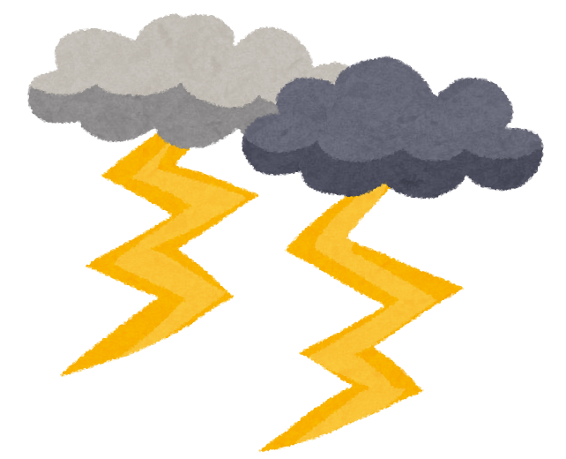
戦・飢饉・地震・火災
・疫病などが人々に襲いかかり、世の中はすさまじく乱れていた…

Slide 10
本日の内容
１.親鸞聖人の時代
２.親鸞聖人の出自
３.親鸞聖人の出家
４.比叡山という場所
５.比叡山時代の親鸞聖人
６.比叡山での求道の意義

Slide 11
２. 親鸞聖人の出自

Slide 12
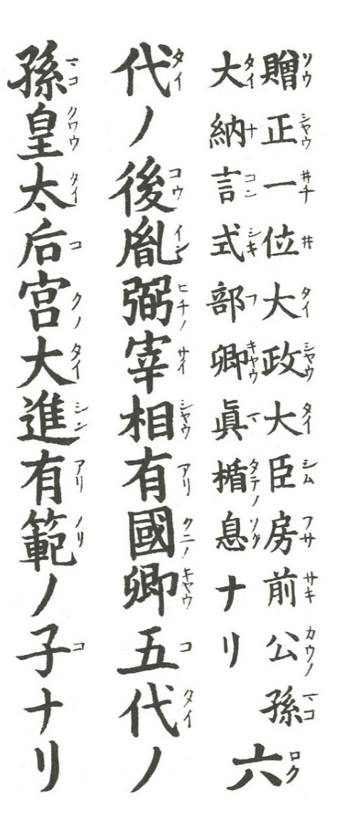
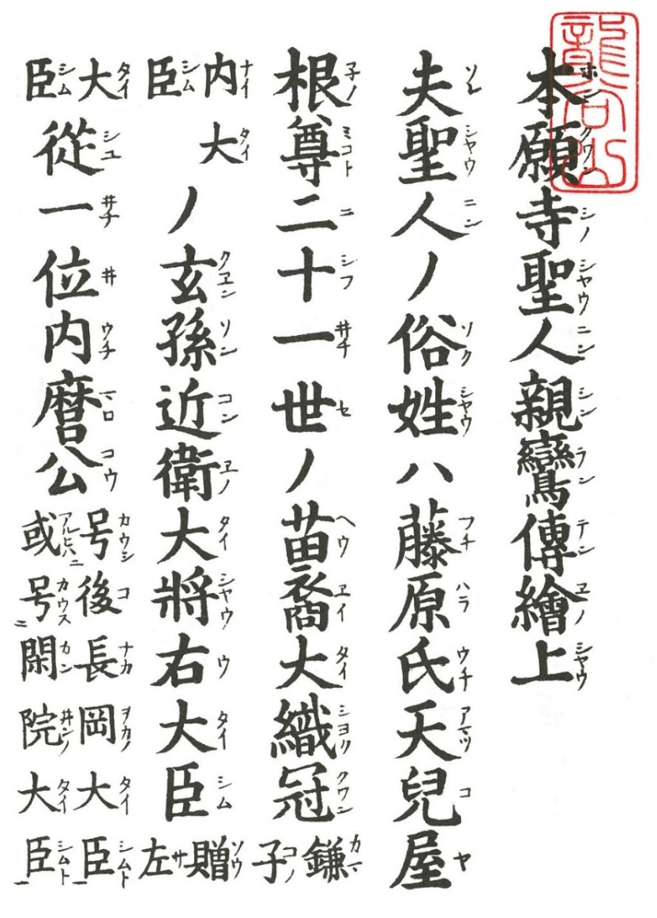
（『浄土真宗聖典 御伝鈔（現代語版）』三頁）
（本願寺蔵版『御伝鈔』）
Notes:
【『御伝鈔』について】
覚如上人は、親鸞聖人の遺徳を讃仰するために、『親鸞伝絵』という絵巻物を製作した。本書は、覚如上人が記した「詞書（ことばがき）」と、それに対応する「図絵」から構成されているが、写伝される過程において、詞書と図絵とが別々に分かれて流布するようになる。このうち、詞書のみを抄出したものが『御伝鈔』、図絵の方を「御絵伝」と呼ぶようになった。

Slide 13
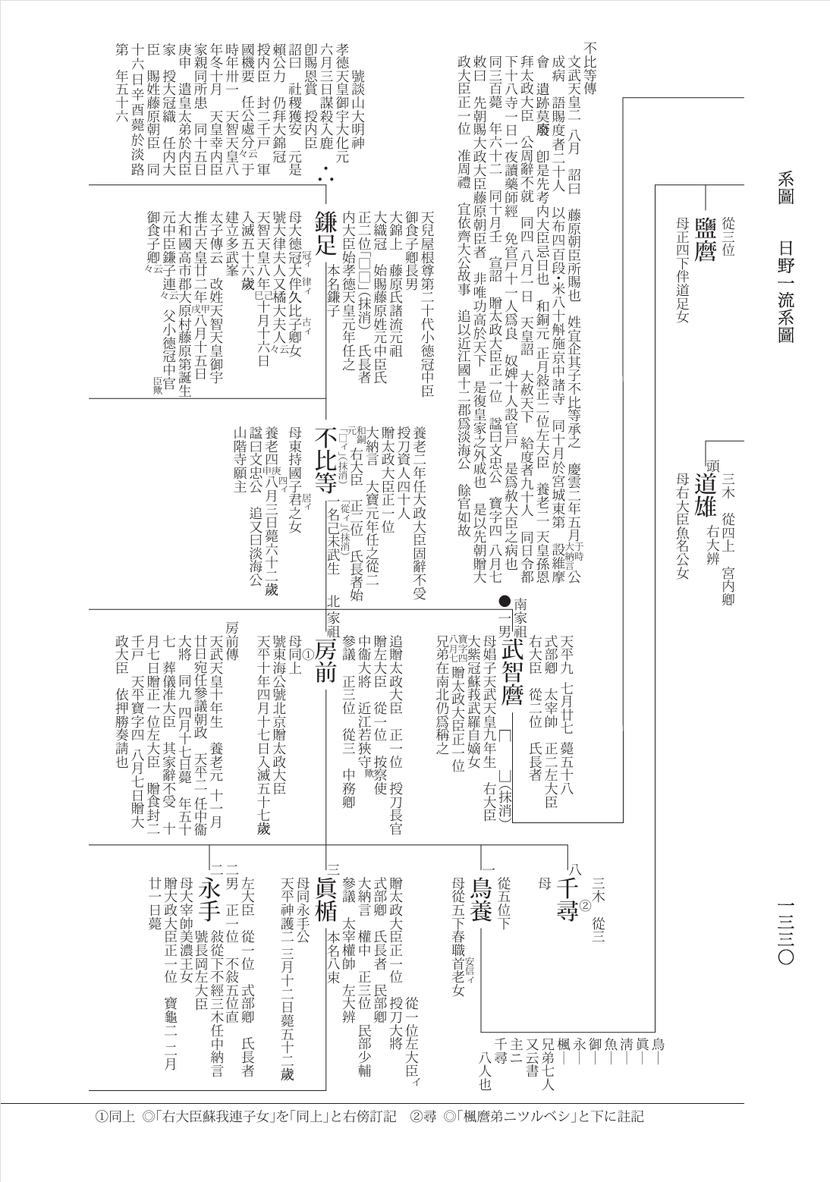
『日野一流系図』
（『聖典全書』六、一三三〇頁）
Notes:
【日野一流系図について】
本願寺第8代蓮如上人の第23子である実悟の編とされる。藤原鎌足から教如上人までの系図が一筆で記され、本願寺の系統が藤原氏の流れを汲むことが示されている。

Slide 14
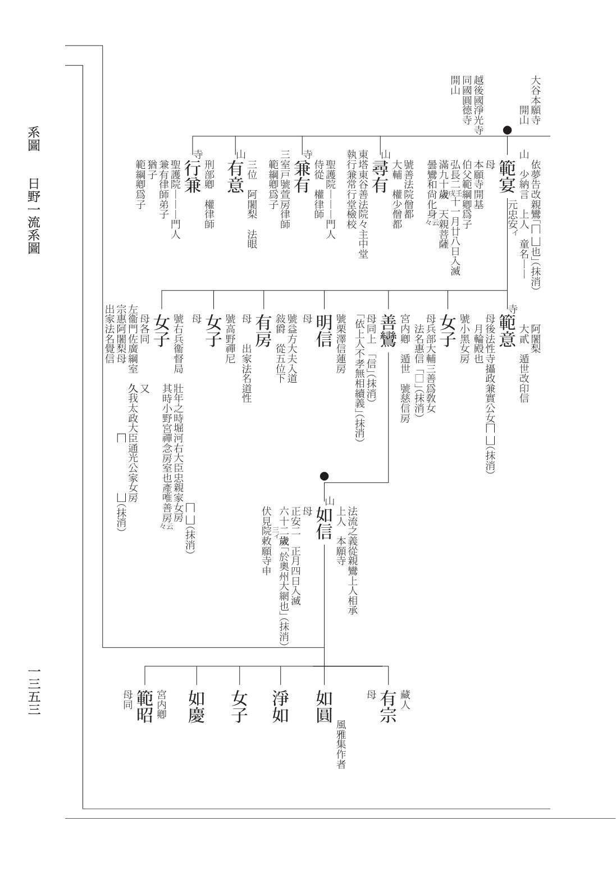
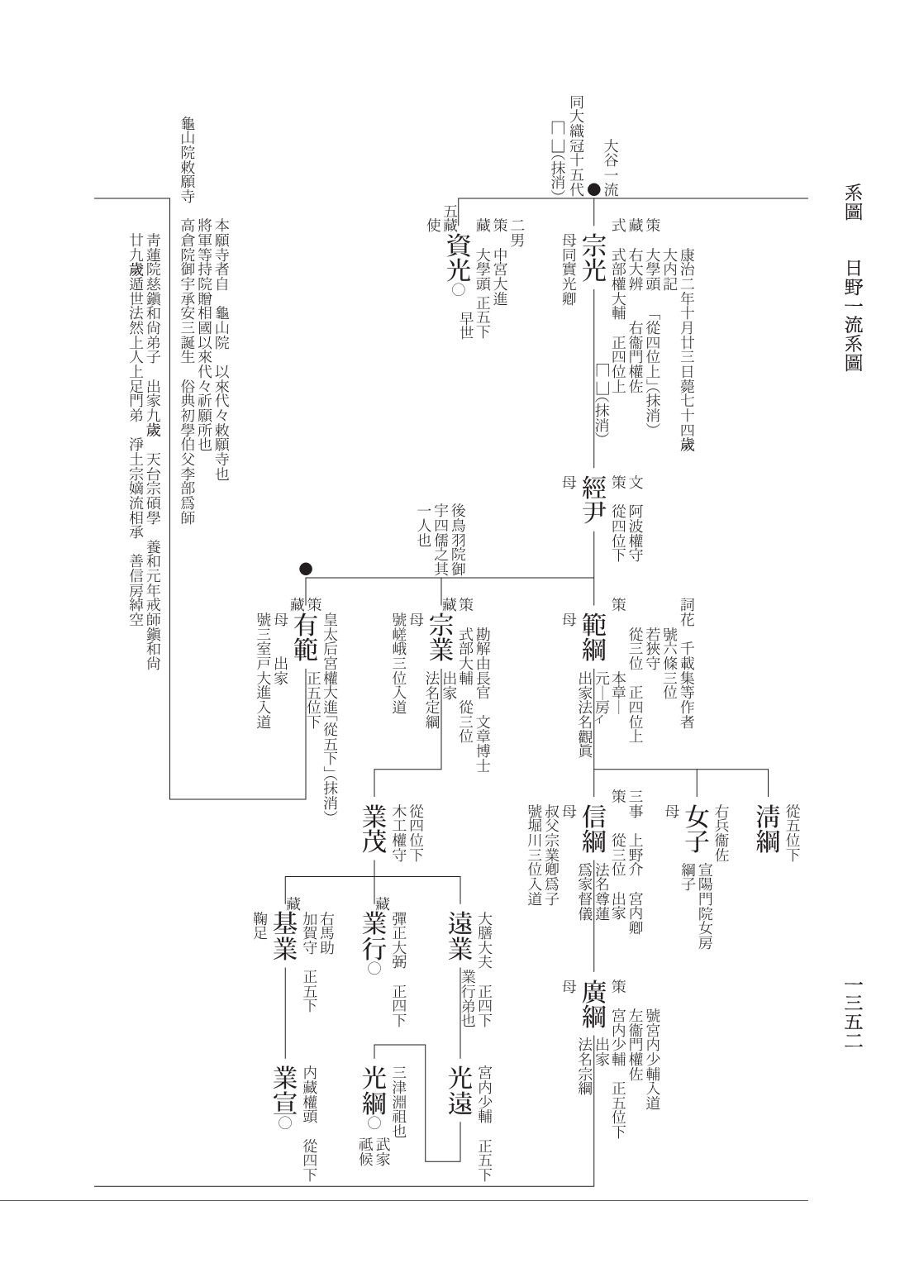
『日野一流系図』（『聖典全書』六）

Slide 15
本日の内容
１.親鸞聖人の時代
２.親鸞聖人の出自
３.親鸞聖人の出家
４.比叡山という場所
５.比叡山時代の親鸞聖人
６.比叡山での求道の意義

Slide 16
３.親鸞聖人の出家

Slide 17

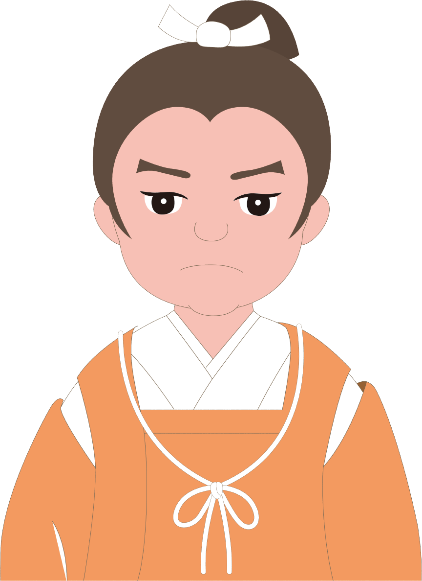
親鸞聖人 ９歳

Slide 18

親鸞聖人 ９歳

Slide 19
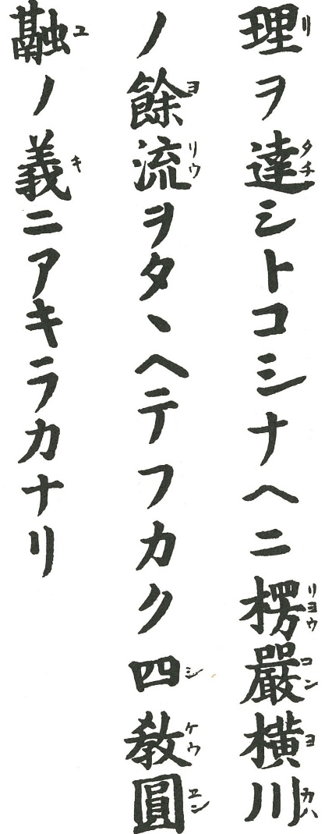
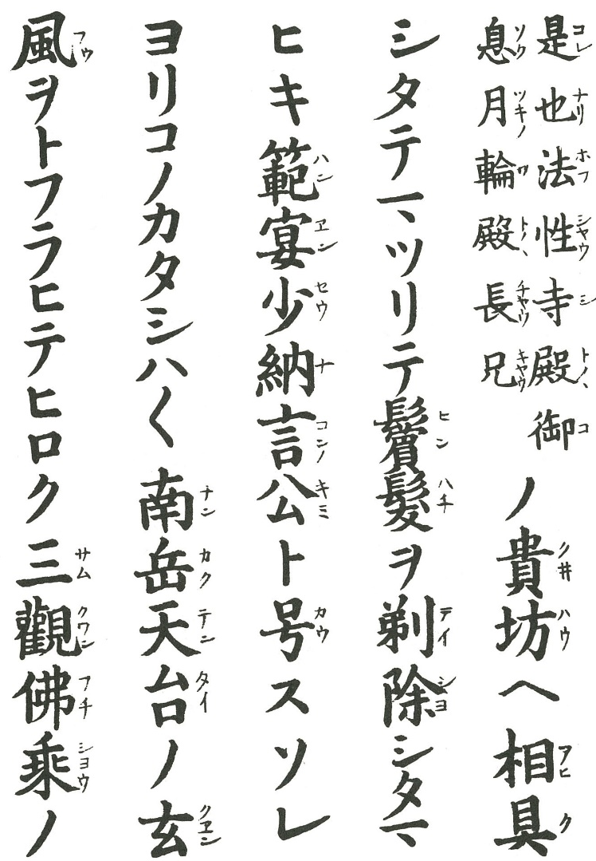

（本願寺蔵版『御伝鈔』）

Slide 20
（『浄土真宗聖典 御伝鈔（現代語版）』三頁）

Slide 21

『日野一流系図』（『聖典全書』六）
Notes:
※名前の右上には、それぞれ「山」「寺」と書かれている。これは出家得度した場所をあらわしており、「山」は比叡山、「寺」は三井寺（園城寺）を指す。

Slide 22
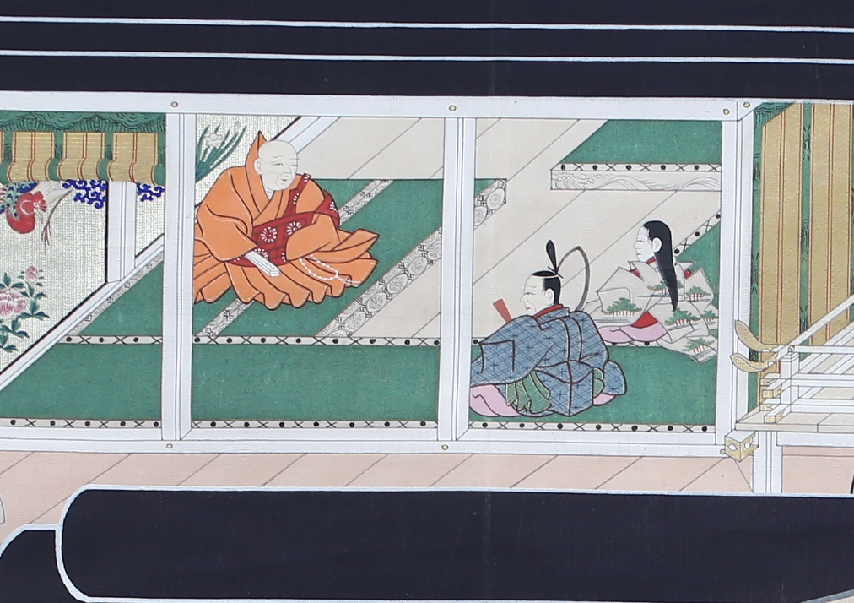
慈円和尚住房

Slide 23
親鸞聖人の出家得度の場所は青蓮院ではないのか？
親鸞聖人が得度されたのは、治承5(1181)年。
→当時、青蓮院はまだ比叡山の中にある
お寺であった。
→慈円和尚の師である覚快が管轄していた。
親鸞聖人が慈円和尚のもとで出家得度したと考えた場合、その場所が青蓮院であったとは考えがたい。
→慈円和尚の住房であった三条白川坊で
あったと見るのが穏当か。
※出家の師については、慈円和尚ではないとする
説も出されています。

Slide 24


親鸞聖人 九歳
伯父
日野範綱

Slide 25
慈円和尚…
私は世の無常に深く
胸を痛めております。
どうか出家得度させ
てください…

Slide 26
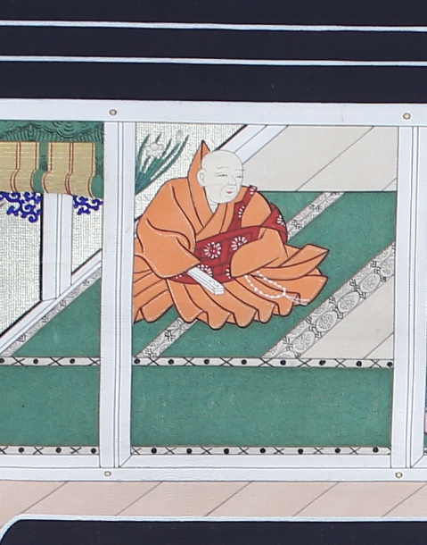
慈円和尚
わかった。
しかし、
松若丸よ…
今日はもう遅い。
明日、得度して
はどうか…？

Slide 27
明日ありと
思う心のあだ桜
夜半に嵐の
吹かぬものかは
Notes:
※親鸞聖人ご出家の物語については、『季刊せいてん』118号（2017年春の号）に黒田義道先生の解説があります（40～43頁）。

Slide 28

明日も桜が咲いているだろうと思っていても夜中に嵐が吹いて、花は散ってしまうかもしれません。同じように、私の命もいつはてるともわからない命です。いますぐ出家させてください・・・。

Slide 29
慈円和尚
確かにその通りであるな…
我々は無常の命を生きているのであった。
すぐに
得度の準備をしなさい！

Slide 30
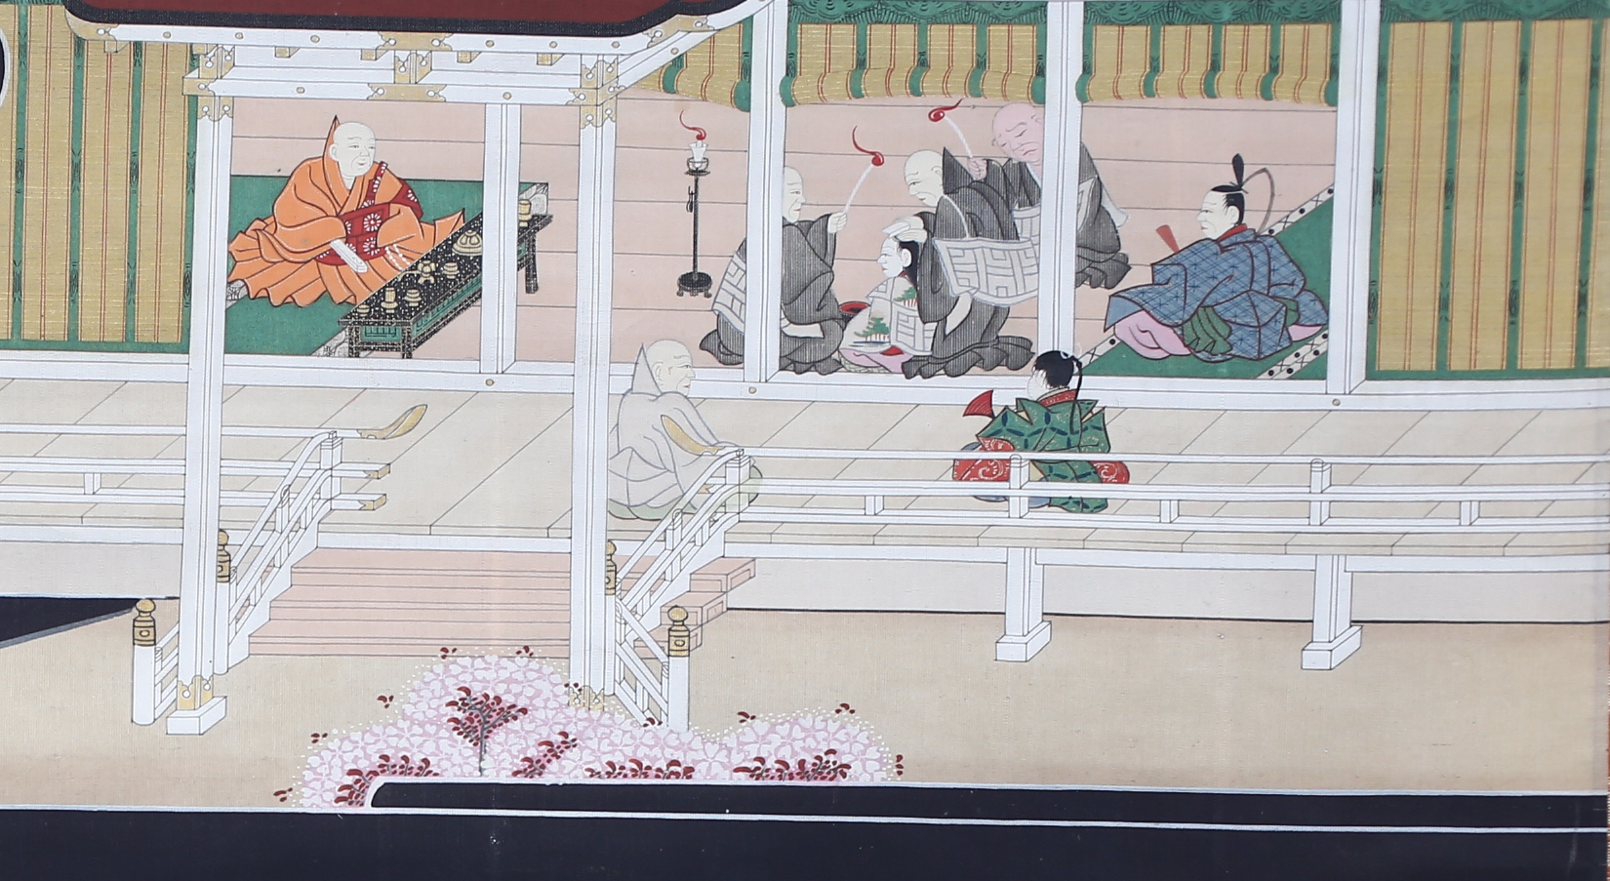

Slide 31
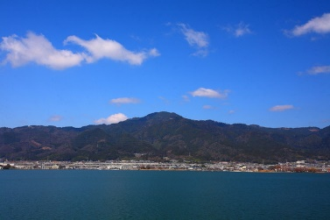
比叡山にて２０年間のご修行

Slide 32
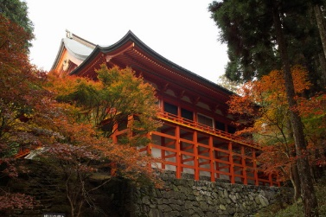
比叡山にて２０年間のご修行

Slide 33
本日の内容
１.親鸞聖人の時代
２.親鸞聖人の出自
３.親鸞聖人の出家
４.比叡山という場所
５.比叡山時代の親鸞聖人
６.比叡山での求道の意義

Slide 34
４.比叡山という場所

Slide 35
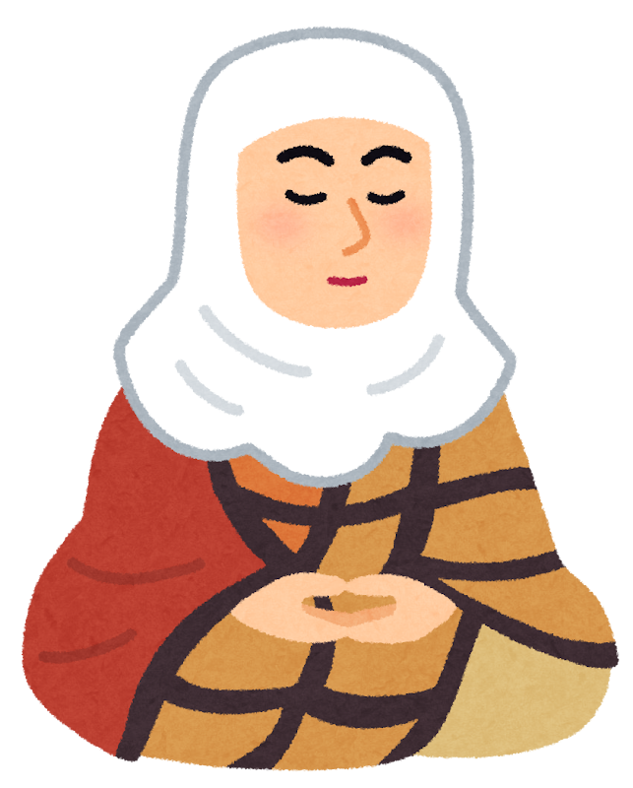
「日本仏教の母山」
■比叡山とは
・伝教大師最澄によって開かれた
修行道場
・延暦4(785)年、最澄、東大寺
において受戒する。
・延暦7(788)年、一乗止観院を建立。
本尊は最澄自作の薬師如来
→今日の根本中堂
（兵庫県一乗寺蔵）
法華／戒律／禅／密教
浄土教の総合的道場となる
Notes:
【根本中堂について】
最澄自作とされる根本中堂の本尊は、現在は厨子に収められており、秘仏となっている。その厨子の前に「お前立ち」と呼ばれる薬師如来像が安置されている。
また根本中堂には、「不滅の法灯」が灯されている。これは最澄以来、一度も絶えることなく灯し続けられてきたものである。

Slide 36

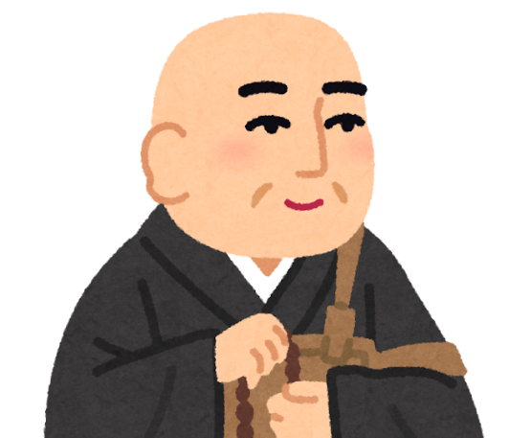
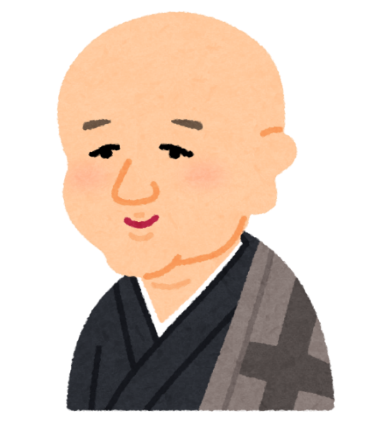
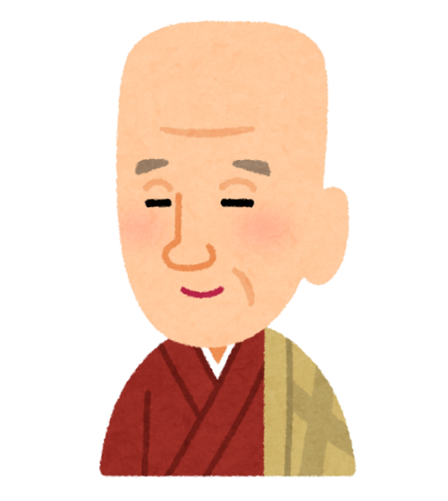

日本仏教の母山
法然聖人
道元禅師
栄西禅師
日蓮聖人
Notes:
※慈円和尚の詠んだ歌として、「世の中に 山てふ山は 多かれど 山とはひえの 御山をぞいふ」（『拾玉集』）という歌が伝えられている。

Slide 37
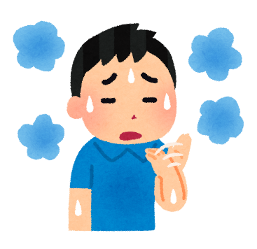
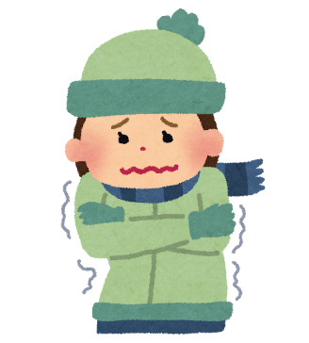
■比叡山の四名物・三地獄
・四名物 … 論 ／ 湿 ／ 寒 ／ 貧
＝
＝
論義
自然条件
清貧
・三地獄 … 回峰・掃除・看経

Slide 38
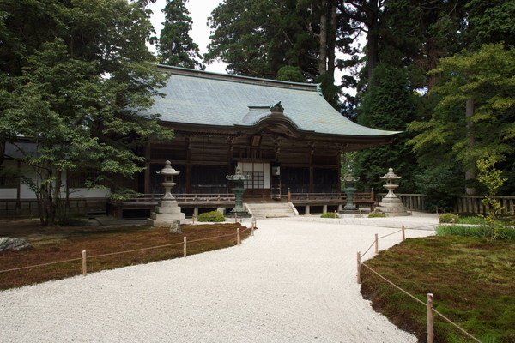
掃除地獄～浄土院～
伝教大師最澄の廟所。比叡山において最も清浄な場所とされている。
十二年籠山行を実践している「侍真」という僧によって給仕されている。十二年籠山行とは、その間、1日も欠かすことなく最澄のご真影に仕える行である。
葉っぱ一枚、塵一つ落ちていないように掃除をすることから、掃除地獄と呼ばれる。
Notes:
【好相行について】
十二年籠山行に入るためには、「好相行」という修行を満じる必要がある。「好相」とは、仏・菩薩のすがたのこと。この修行では好相を感得するために、1日に3000回、仏の名前を称えながら五体投地をする。好相を得られるまで、不眠不臥で続けられる。

Slide 39
■比叡山の分類
・三塔
＝
地区の大分類
・十六谷
＝
地区の小分類
・三千坊
＝
山内の寺院数
※1571年、織田信長による焼き討ちに
遭い、ほとんどを焼失。
Notes:
※信長の焼き討ちによって、比叡山にあった「不滅の法灯」は消えてしまうこととなった。しかし「不滅の法灯」は、それ以前の天文12（1543）年、山形の立石寺に分灯されていたため、事なきを得た。

Slide 40
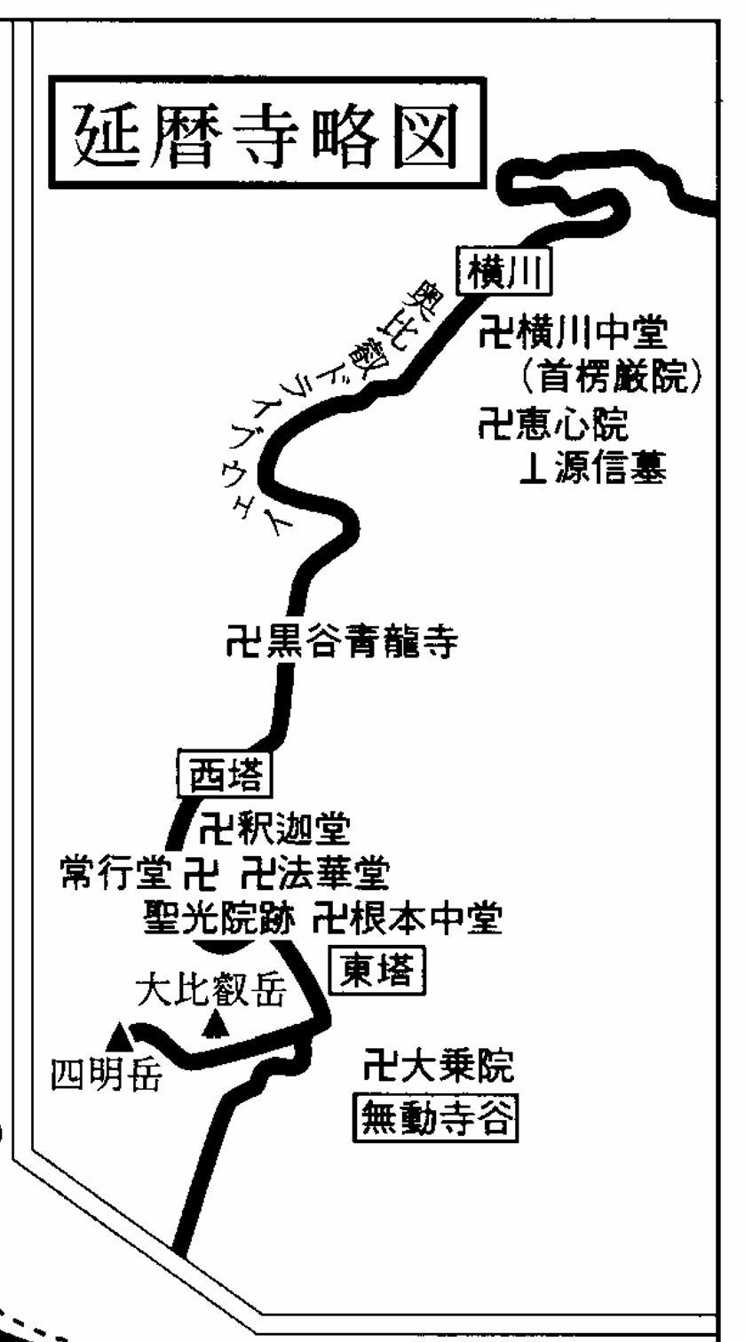
三塔の位置関係
『浄土真宗聖典（註釈版）』付録三五頁

Slide 41
本日の内容
１.親鸞聖人の時代
２.親鸞聖人の出自
３.親鸞聖人の出家
４.比叡山という場所
５.比叡山時代の親鸞聖人
６.比叡山での求道の意義

Slide 42
５.比叡山時代の
親鸞聖人

Slide 43
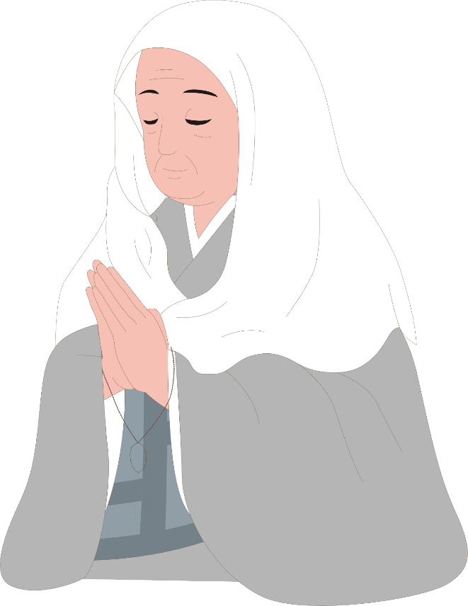
『恵信尼消息』
大正10年（1921）、西本願寺の蔵から発見された
親鸞聖人の妻である恵信尼さまの直筆の８通からなる消息（手紙）で、越後の恵信尼さまが、末娘にあたる京都の覚信尼さまに送ったもの。
Notes:
※『季刊せいてん』136号～143号の「聖典セミナー」において、山本攝叡先生が『恵信尼消息』の解説をされています。

Slide 44
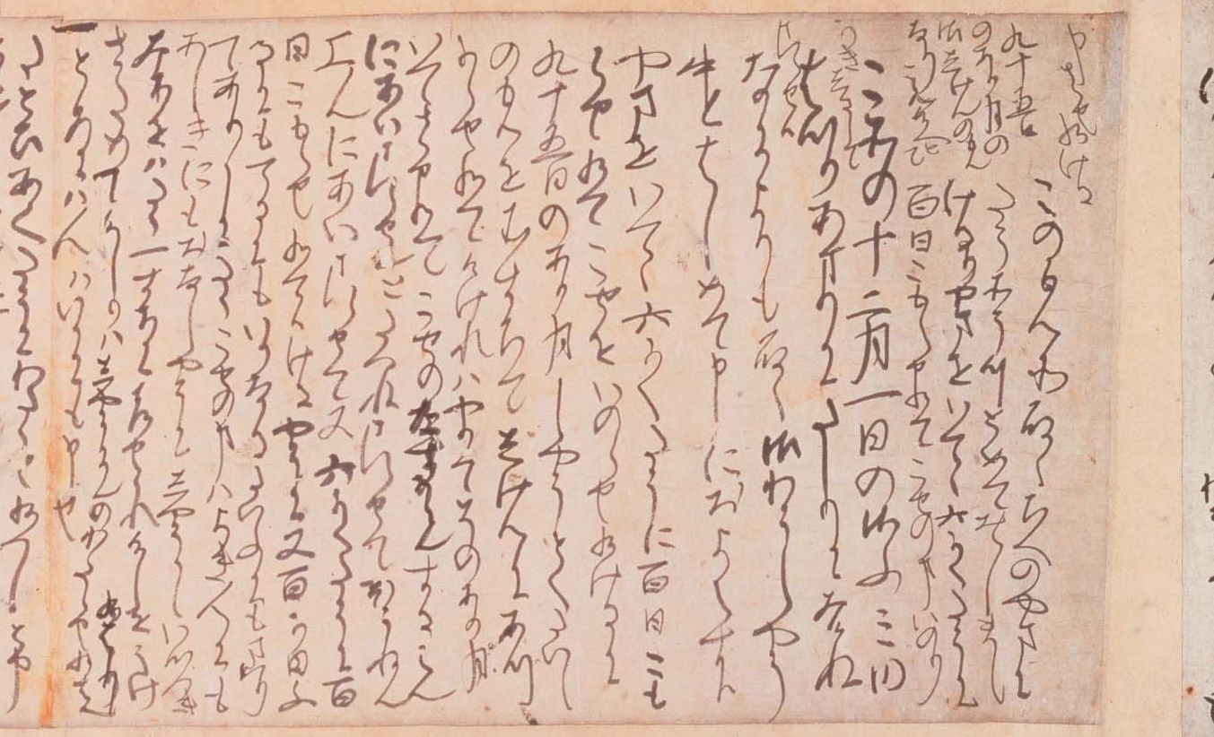
親鸞聖人がどんな人で
あったのかを、
娘覚信尼さまに知らせる手紙
『恵信尼消息』（本願寺蔵）

Slide 45
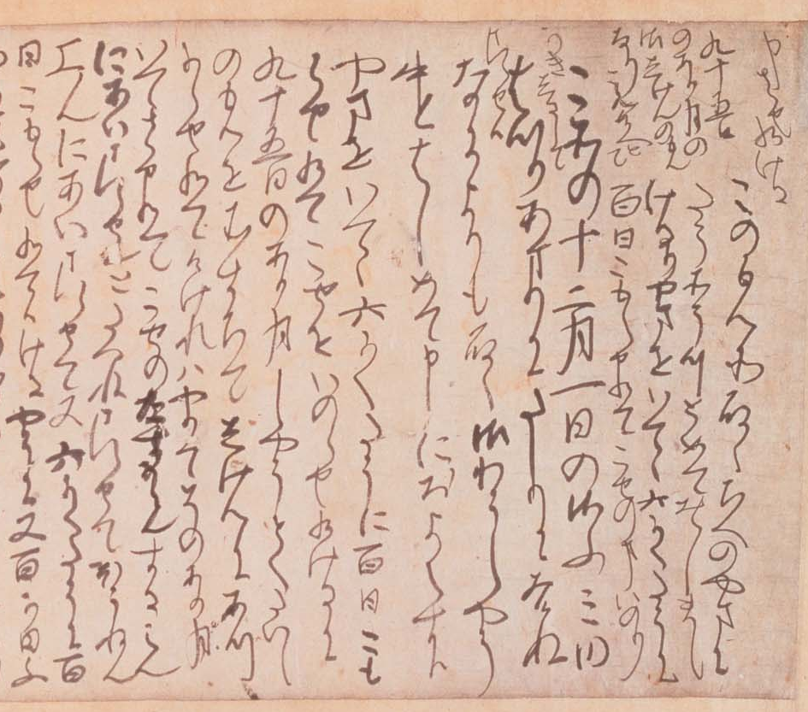

（堂 僧）
「殿のひへのやまに
たうさうつとめておはしましける…」
（『註釈版』八一四頁）
（比叡）
『恵信尼消息』（本願寺蔵）

Slide 46
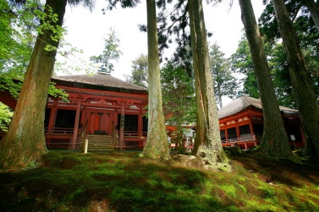
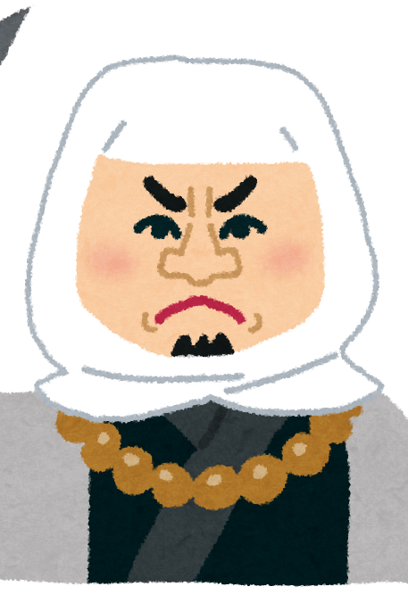
にない堂
弁慶が渡り廊下をてんびん棒にして、
このお堂をかついだという伝説から
「弁慶のにない堂」と呼ばれている。
常行三昧堂
法華三昧堂
Notes:
※常行三昧堂は、西塔にのみ現存。かつては東塔や横川にもあった。

Slide 47
■常行三昧
・天台大師智顗が撰述し
た『摩訶止観』に示さ
れる四種三昧の一つ。
常坐三昧
常行三昧
半行半坐三昧
非行非坐三昧

Slide 48

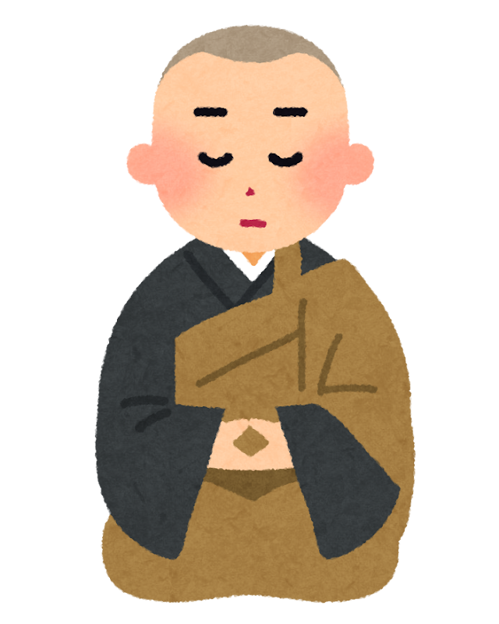
■天台大師智顗について
大同4(538)年～開皇17(597)年。
中国の南北朝時代から隋にかけての高僧。
天台山で活動されたことから、天台大師と呼ばれる。天台宗の開祖に位置づけられる。
『法華玄義』『法華文句』『摩訶止観』は、
天台三大部と呼ばれ、特に重要視されている。

Slide 49
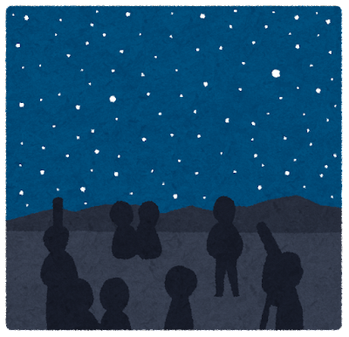
■常行三昧 止観念仏
◎『般舟三昧経』に基づく修行。
“仏立三昧”の異名を持つ。
→「定中に十方現在の仏その前にましまして立ちたまふを見たてまつること、明眼の人の、清夜に星を観るが如く、十方の仏を見たてまつることもまたかくの如く多きが故に、仏立三昧と名づく」
(『摩訶止観』)

Slide 50
■常行三昧 止観念仏
◎90日を一期とし、 そのあいだ不眠・不休・不臥でひたすら「南無阿弥陀仏」と念仏を称えつつ本尊(阿弥陀仏)の周りを回りつづける。
「弥陀を唱ふればすなはちこれ十方の仏の功徳を唱ふるに等し。ただもっぱら弥陀をもって法門の主と為す。要を挙げてこれを言はば、歩歩声声念念ただ阿弥陀仏にあり」
（『摩訶止観』）

Slide 51
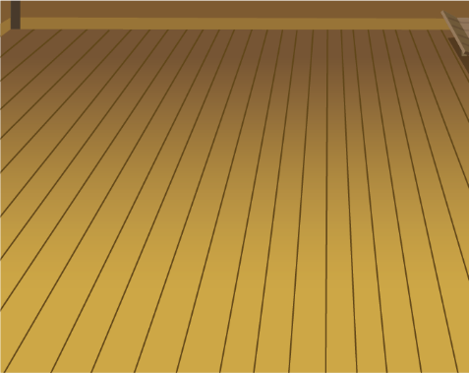
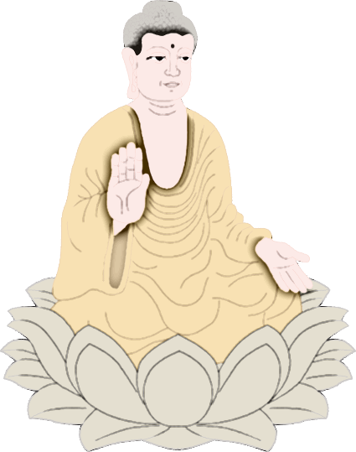
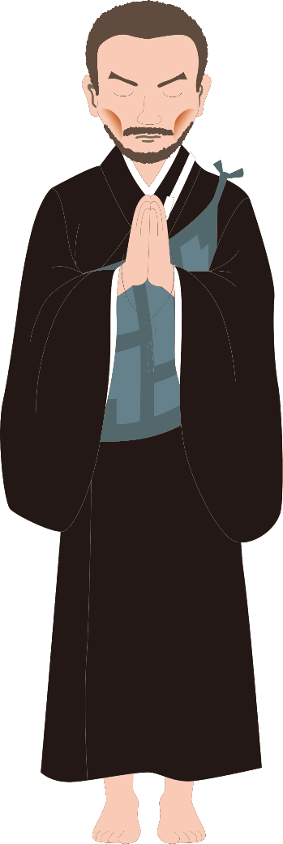
常行三昧堂
常行三昧（止観念仏）

Slide 52
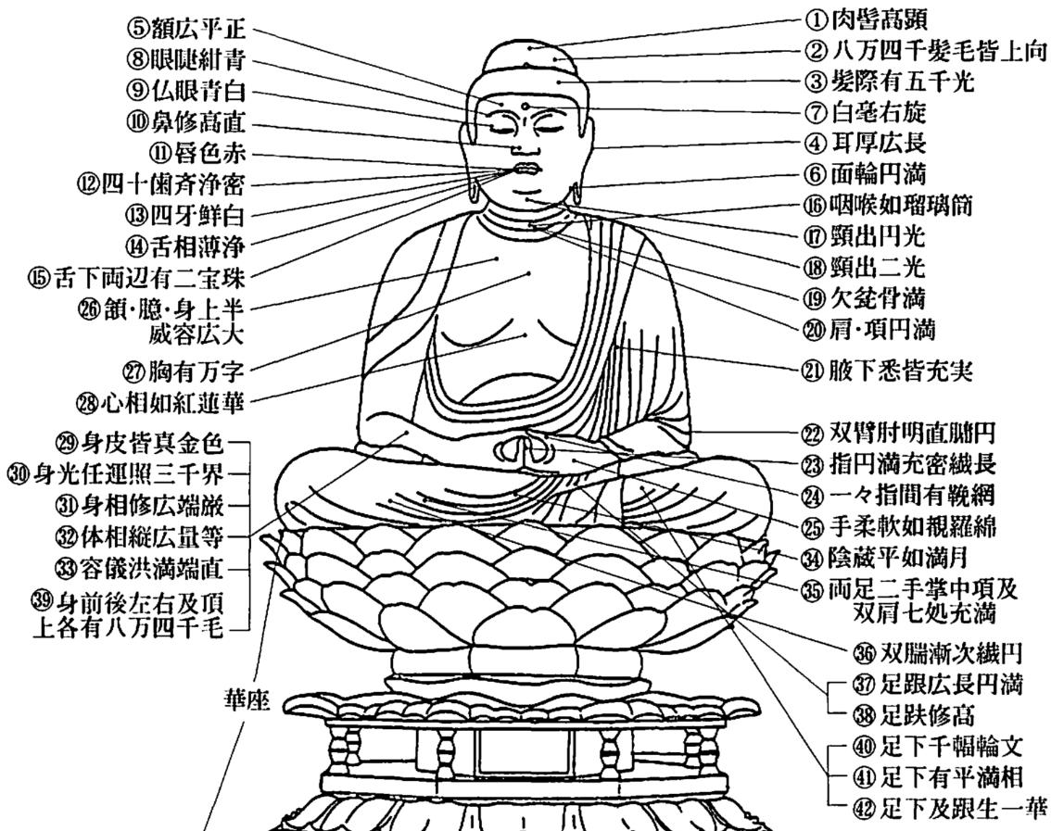


■念仏とは…
★仏の姿の特徴
仏の姿を観察していく観想念仏と、
仏の名前を称える
称名念仏がある。
なもあみだぶつ
（『季刊せいてん』58号）

Slide 53
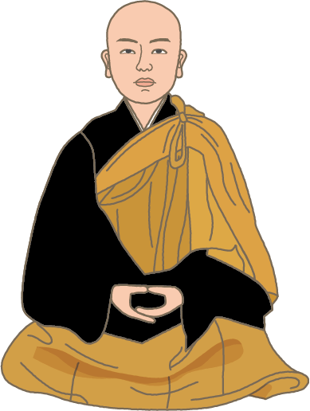
■不断念仏
・慈覚大師円仁が持ち帰った
五会念仏を採り入れ、7日間
を一期として浄土往生を願う。
「念仏は慈覚大師のもろこしより伝て、貞観七年より始行へるなり。四種三昧の中には常行三昧となづく。仲秋の風すゝしき時中旬の月明なるほど、十一日の暁より十七日の夜にいたるまで、不断に行ぜしむるなり。…彼浄土を心ざしもとむる人は、かならず厭ひ願ふ心を発すべし」
（『三宝絵』「比叡不断念仏」条）
Notes:
【慈覚大師円仁について】
延暦寺の第三代座主。「台密（たいみつ）」の大成者に位置付けられる。「台密」とは天台密教のことで、空海を祖とする真言密教「東密」に対して言われる。
円仁は遣唐使として、45歳の時から9年間、中国において研鑽を深める。そこでの学びを比叡山に持ち帰り、天台密教を確立した。

Slide 54
■堂僧とは
常行三昧堂において特定の日時を定めて念仏修行を行う者…
「山の堂僧」
親鸞聖人が修されたのは
止観念仏か、不断念仏か・・・？

Slide 55
■常行三昧を修行された理由
◎「仏を見んと欲すればすなはち
仏を見る。見ればすなはち問へ。
問へばすなはち報ふ。
経を聞きて大きに歓喜す」（『摩訶止観』）
→仏にまみえ、直接に教えを聞く
ことができる。
“生死出づべき道”
を尋ねる目的
Notes:
【生死出づべき道について】
「生死」とは、三界（欲界・色界・無色界）、六道（地獄・餓鬼・畜生・阿修羅・人間・天）という迷いの世界を生まれ変わり死に変わりして輪廻すること、あるいは迷いの世界そのものを指していう。『恵信尼消息』（『註釈版』811頁）には、親鸞聖人が法然聖人から「生死出づべき道」（迷いの世界から出ることのできる道）を聞かれたことが記されている。

Slide 56

■東塔無動寺谷
大乗院

Slide 57
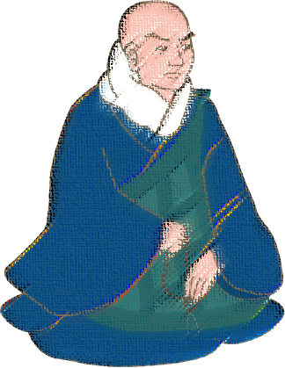
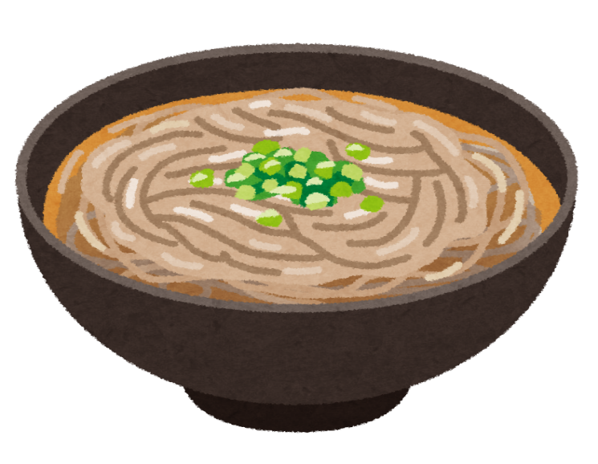
■大乗院本尊
大乗院に伝わる伝説…
◎親鸞聖人
→蕎麦食いの木像

Slide 58

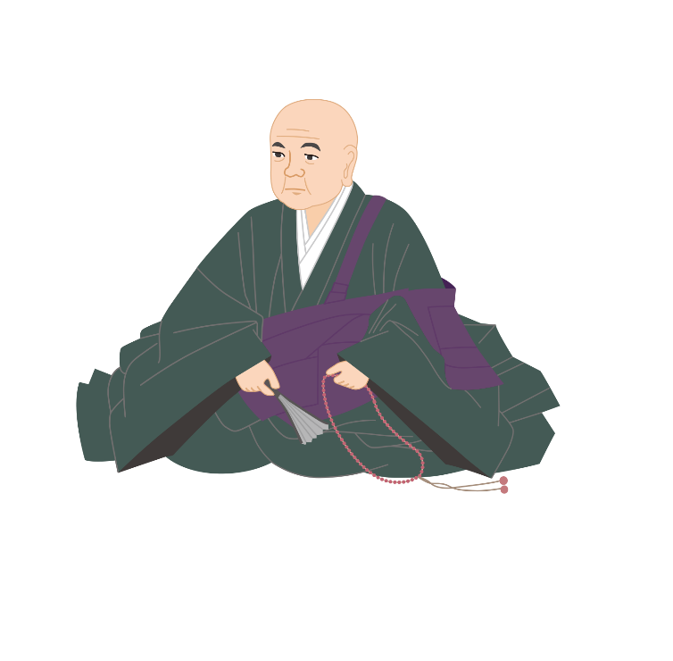
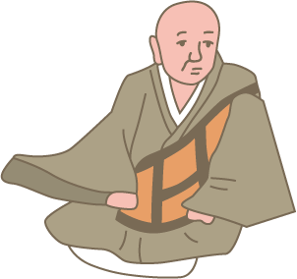
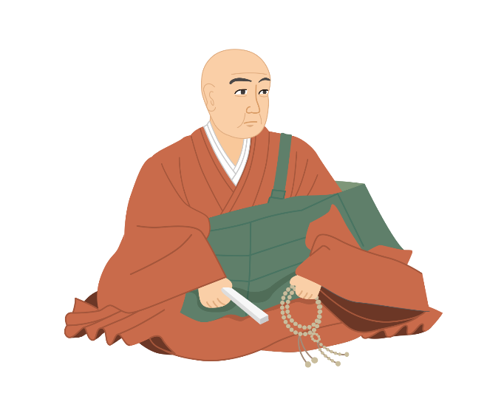
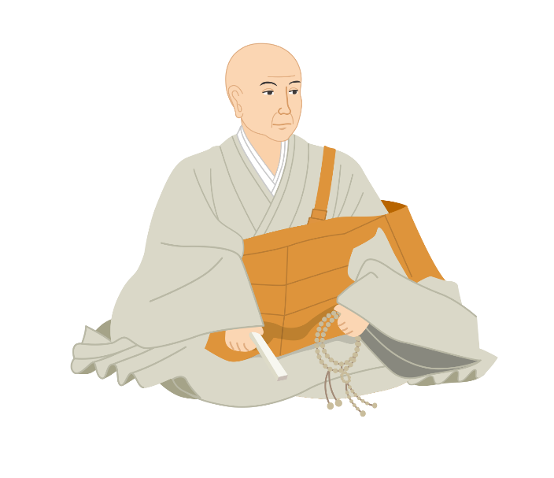
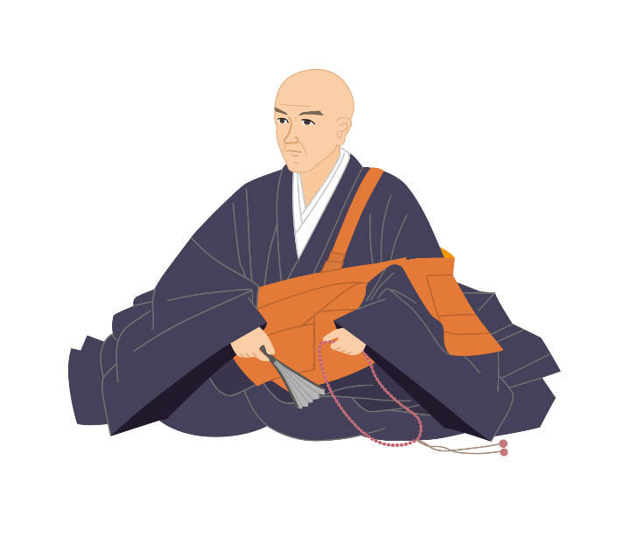

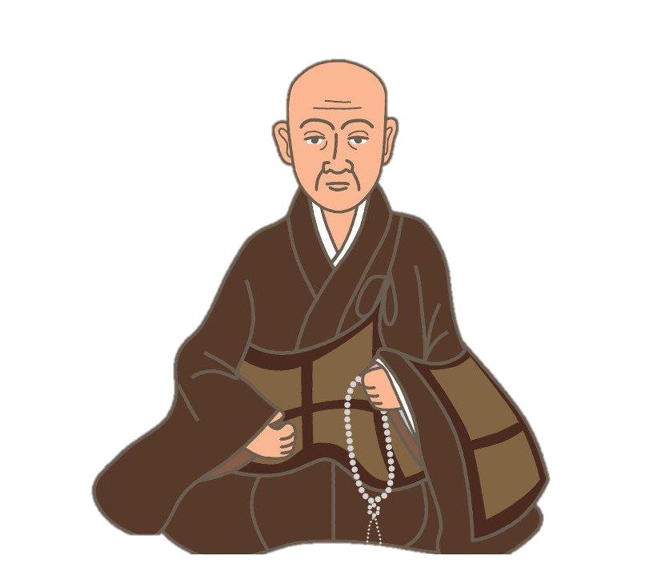

Slide 59

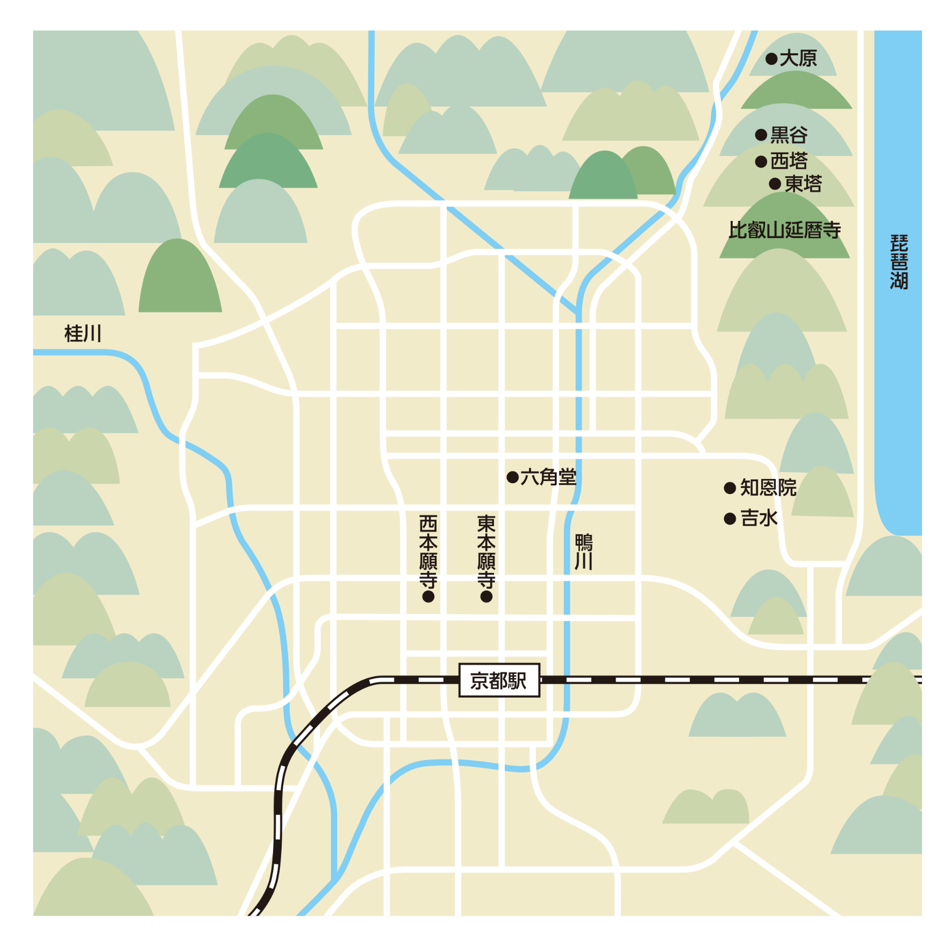

六角堂への参籠
（詳細は次回）

Slide 60

■無動寺谷とは
・今日の“千日回峰行”の拠点。
・千日回峰行最大の山場である“堂入”は、明王堂で修行される。
・回峰地獄

Slide 61
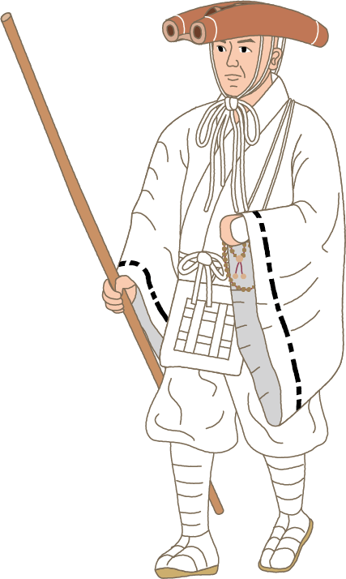
■千日回峰行とは
◎寺院・神社・霊石・霊水等の聖跡を
礼拝行道する修行。
・相応和尚（831－918）によって
始められる。
・親鸞聖人も千日回峰行をされて
おられた…？

Slide 62
■千日回峰行の内訳
1年目 … ～第100日
2年目 … ～第200日
3年目 … ～第300日
4年目 … ～第500日
5年目 … ～第700日
→「堂入」
6年目 … ～第800日
→「赤山苦行」 …
7年目 … ～第900日
→「市中大廻り」
～第1000日 …
７里半＠比叡山／1日
１５里＠ 同上 ＋ 赤山禅院／1日
… ２１里＠ 同上 ＋ 洛中洛外／1日
７里半＠比叡山／1日

Slide 63

■堂入とは
・明王堂に籠もり、不動明王の真言を１０万遍
唱える行。
・9日間、断食・断水・不眠・不臥で修行。
→ 修行前に“生き葬式”
・“阿伽井”でお供えの水
を汲むことだけ許される。

Slide 64
■千日回峰行の内訳
1年目 … ～第100日
2年目 … ～第200日
3年目 … ～第300日
4年目 … ～第500日
5年目 … ～第700日
→「堂入」
6年目 … ～第800日
→「赤山苦行」 …
7年目 … ～第900日
→「市中大廻り」
～第1000日 …
７里半＠比叡山／1日
１５里＠ 同上 ＋ 赤山禅院／1日
… ２１里＠ 同上 ＋ 洛中洛外／1日
７里半＠比叡山／1日

Slide 65
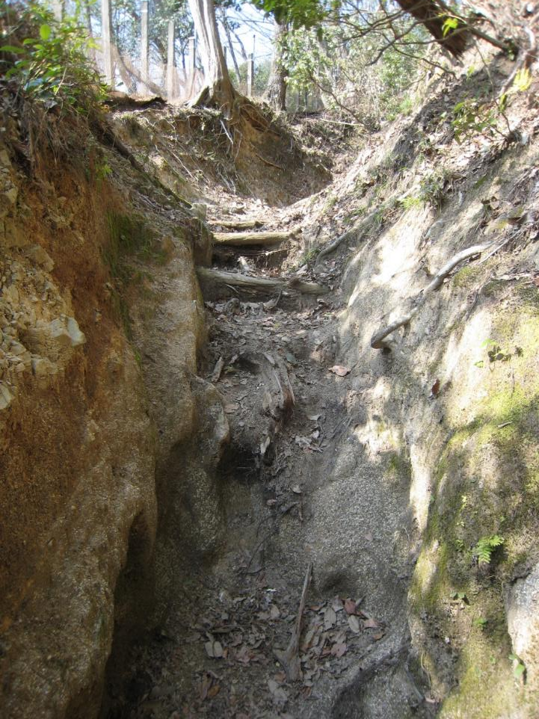
■きらら坂

Slide 66
本日の内容
１.親鸞聖人の時代
２.親鸞聖人の出自
３.親鸞聖人の出家
４.比叡山という場所
５.比叡山時代の親鸞聖人
６.比叡山での求道の意義

Slide 67
６.比叡山での求道の意義

Slide 68
■比叡山仏教の二大潮流
◎「智目・行足、清涼池に到る」
（智顗『法華玄義』）
→智慧の眼（教義）と行の足（実践）が、
鳥の両翼、車の両輪の如く備わって
清涼池（さとり）にいたることができる。
・智目（教門）を中心 … 文献学派
・行足（観門）を中心 … 観心学派

Slide 69
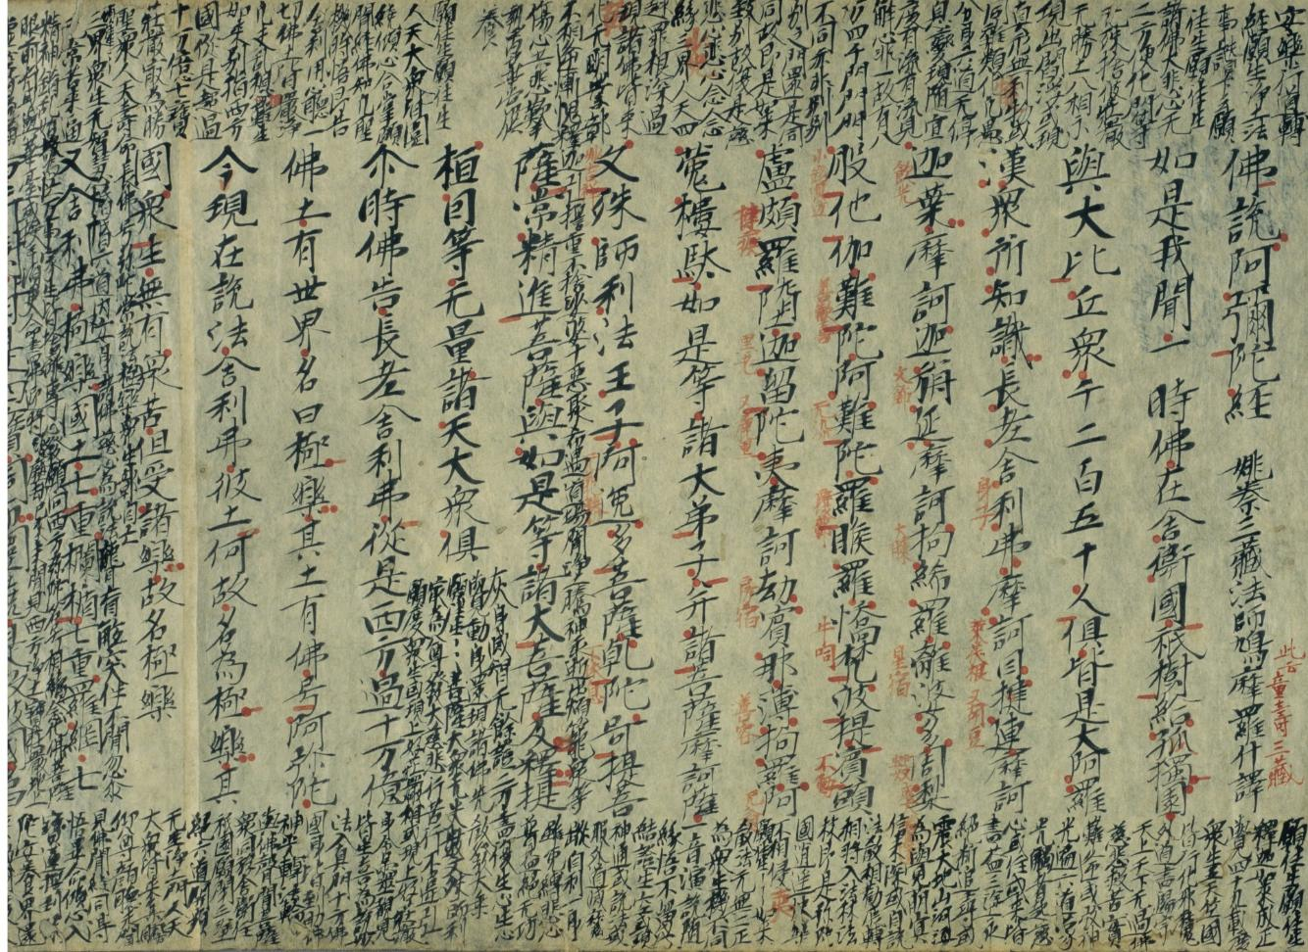
■親鸞聖人は文献学派か？
『阿弥陀経註』（本願寺蔵）

Slide 70

■教門の中心「法華一乗」
『法華経』の教説は、すべての者が等しく仏の
さとりに到ることができる“法華一乗”の思想を中心とする。
◆親鸞聖人の襟巻（帽子）
法華大会広学竪義（＝論義試験）で
合格して取得か？
★天台教学に精通
本願寺蔵「安城御影」

Slide 71
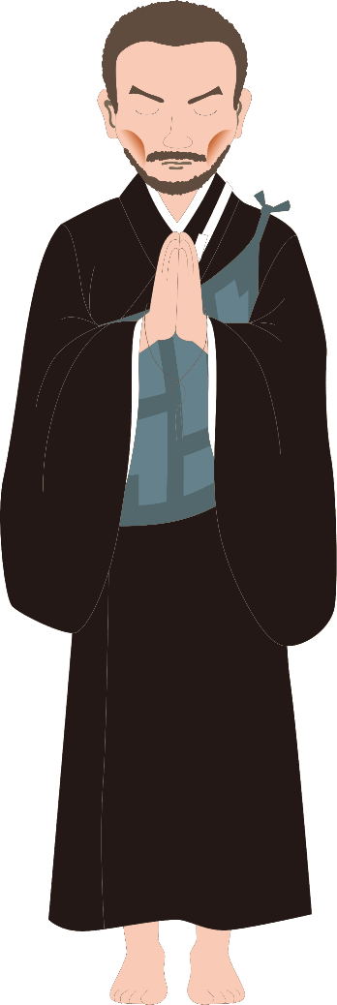
■親鸞聖人の比叡山時代の意義
親鸞聖人が求めていたもの
･･･「生死出づべき道」
※「生死」･･･生と死を繰り返す迷いの世界
しかし、２０年にわたる比叡山での
仏道修行において、聖人は自身が
歩むべき「道」を見つけることが
できなかった。

Slide 72
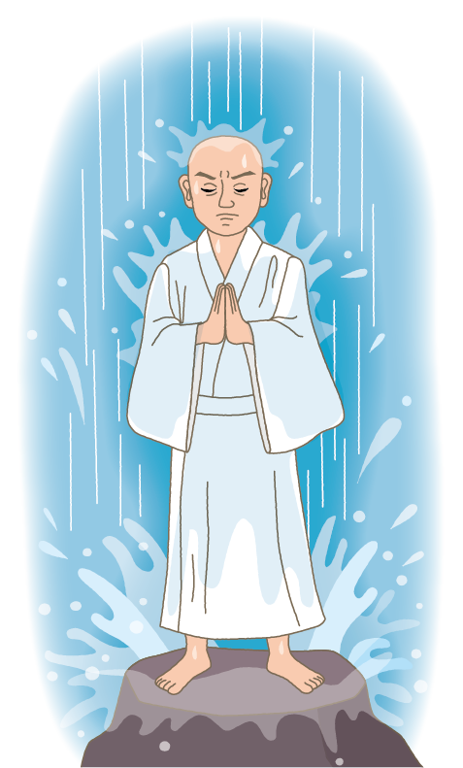
『嘆徳文』
定水を凝らすといへども識浪しきりに動き、
心月を観ずといへども妄雲なほ覆ふ。
（『註釈版』1077頁）
→平らな水面を見ようとすると波が立ち、
月を見ようとすると雲に隠れてしまう
ように、自らの煩悩に苛まれ、
行を成就することができなかった。

Slide 73

その一方で、比叡山での学びが
決して無駄となったわけではない。
「私は、比叡山の修行によって
悟ることができない」
という確固たる宗教体験が、
親鸞聖人を法然聖人のもとへ向かわせ、
阿弥陀仏の本願力によって
救われていく仏道へ導いていった。

Slide 74



また、親鸞聖人が示された本願一乗のみ教えは、
天台宗での法華一乗思想を承けたものとされている。
→比叡山での２０年間は、聖教の研鑽という点からも、
親鸞聖人の仏道における確固たる基礎となった。

Slide 75
第１回のまとめ①
☆社会が大きく移り変わる時代の中、親鸞聖
人は９歳の春に僧侶となった。
☆『恵信尼消息』によれば、親鸞聖人は比叡
山において「堂僧」であったとされ、常行
三昧を修していたと考えられる。

Slide 76
第１回のまとめ②
☆２０年間にわたる修行の結果、聖人は悟り
への道を見いだすことができなかった。
☆しかしその過程における宗教的体験や学問
研鑽は、聖人の仏道における基礎となって
いく。

